Slide 1
Разработка клиентских частей интернет ресурсов осень-зима 2021
ФИО преподавателя: Матчин Василий Тимофеевич
e-mail: matchin@mirea.ru
Online-edu.mirea.ru

Slide 2
Модуль CSS Grid Layout
Лекция 3
2

Slide 3

Модуль Grid Layout
W3C (Консорциум Всемирной паутины) описывает модуль CSS Grid Layout как систему двумерного макета, оптимизированного для дизайна пользовательского интерфейса.
3
Notes:
3

Slide 4
Модуль Grid Layout
Главная идея, лежащая в основе макета сетки, заключается в разделении веб-страницы на столбцы и строки. В образовавшиеся области сетки можно помещать элементы сетки, а управлять их размерами и расположением можно с помощью специальных свойств модуля.
Кроме того, благодаря своей способности явно размещать элементы в сетке, Grid Layout позволяет кардинально преобразовывать структуру визуального макета (отображаемого на экране), не требуя соответствующих изменений разметки.
Хотя многие макеты могут быть отображены с помощью Grid или Flexbox, у каждого есть свои особенности. Grid обеспечивает двухмерное выравнивание, использует нисходящий подход к макету, допускает явное перекрытие элементов и обладает более мощными связующими возможностями. Flexbox фокусируется на распределении пространства по оси, использует более простой восходящий подход к макету, может использовать систему переноса строк на основе размера контента для управления своей вторичной осью и опирается на базовую иерархию разметки для построения более сложных макетов.
4
Notes:
4

Slide 5
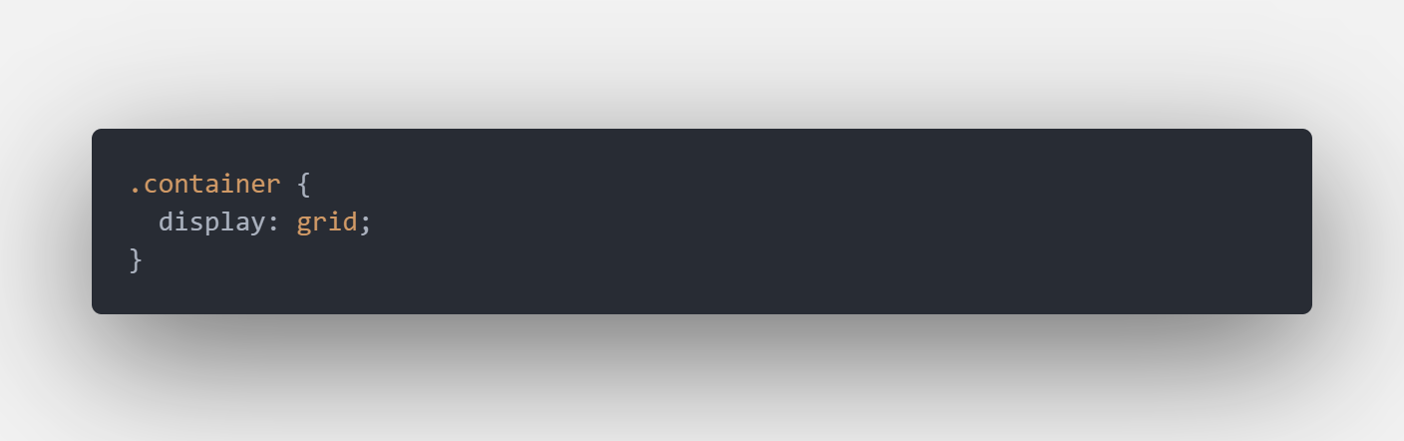
Модуль Grid Layout
Чтобы включить модуль Grid Layout и его свойства начали функционировать, в первую очередь нужно написать display: grid;
5
Notes:
5

Slide 6
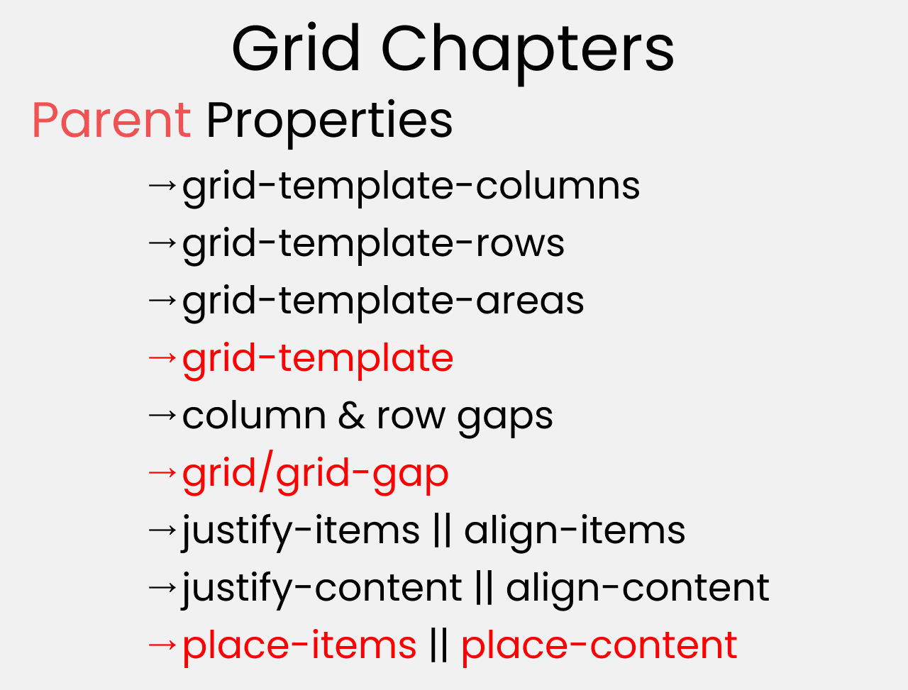
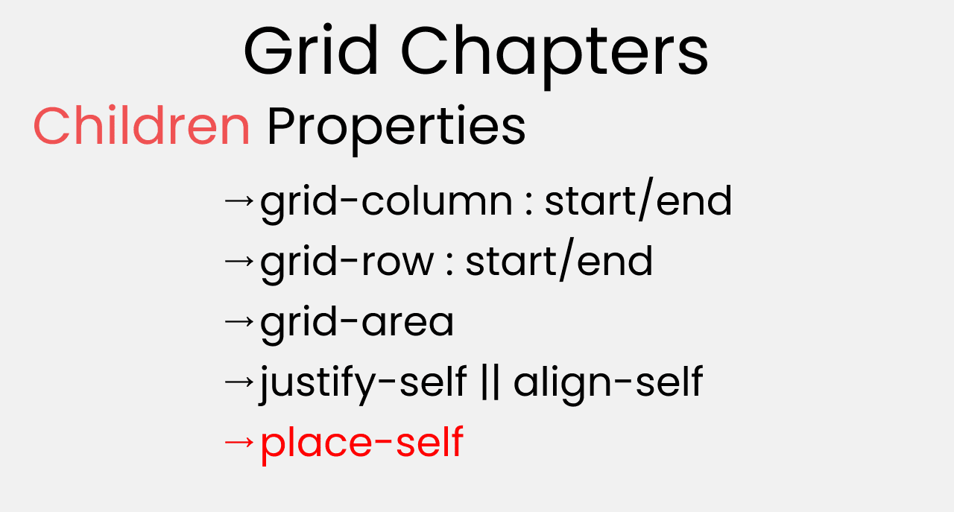
Модуль Grid Layout. Основные свойства
Свойства Grid Layout делятся на:
родительские (свойства грид-контейнера)
дочерние (свойства грид-элементов)
Обратите внимание: красным цветом отмечены сокращения для свойств
6
Notes:
6

Slide 7
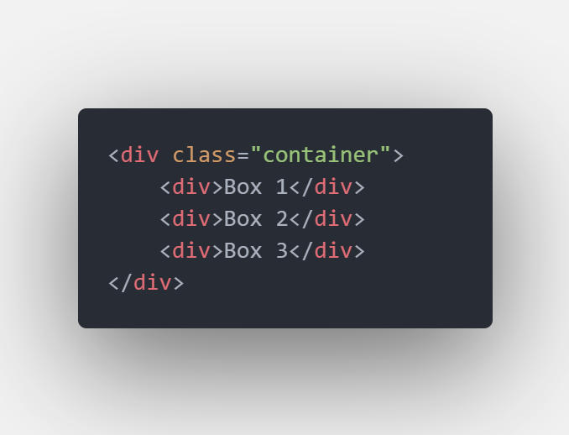
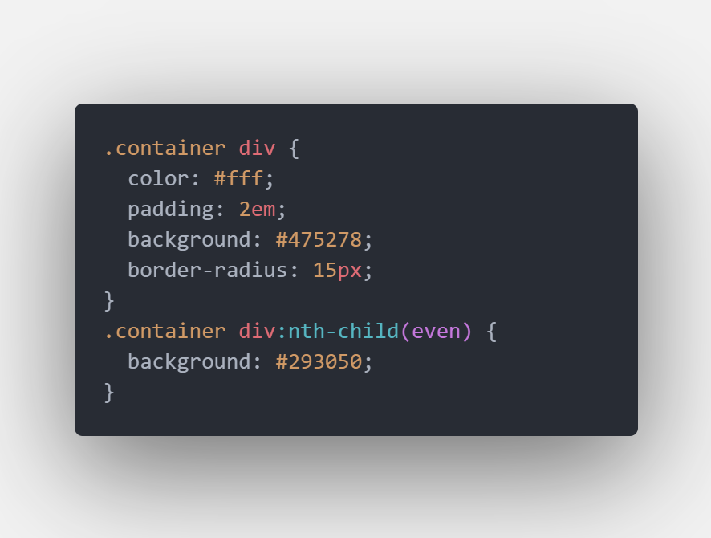
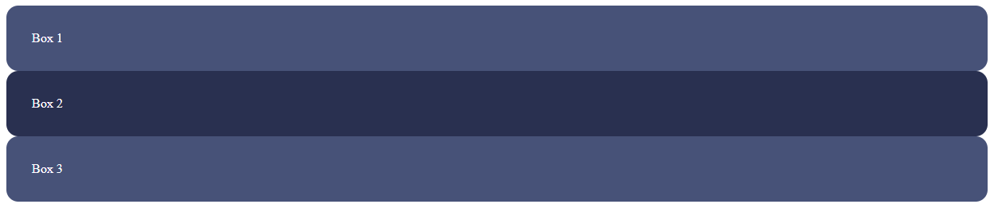
Модуль Grid Layout. Основные свойства
Сделаем начальную заготовку и начнём со свойств родительского элемента.
7
Notes:
7

Slide 8
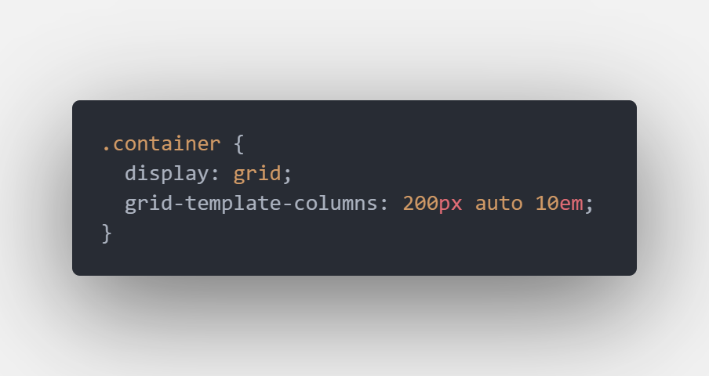
Модуль Grid Layout. Основные свойства
grid-template-columns используется для определения количества и ширины колонок. При этом, можно определять как свойства для каждой колонки в отдельности, так и устанавливать ширину всех колонок с помощью функции repeat()
8
Notes:
8

Slide 9
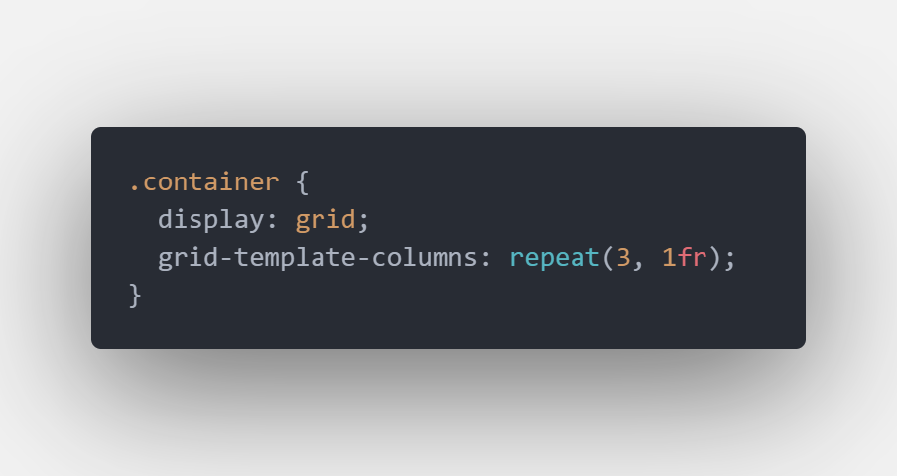
Модуль Grid Layout. Основные свойства
grid-template-columns. Функция repeat() позволяет задавать одинаковую ширину всем колонкам.
fr — единица длины, которая позволяет создавать гибкие дорожки. Не является единицей измерения в обычном ее понимании, поэтому не может быть представлена или объединена с другими типами единиц
9
Notes:
9

Slide 10
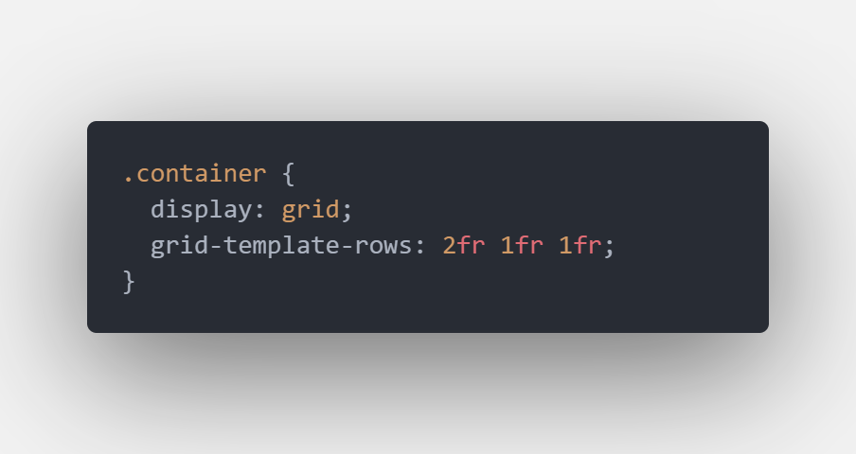
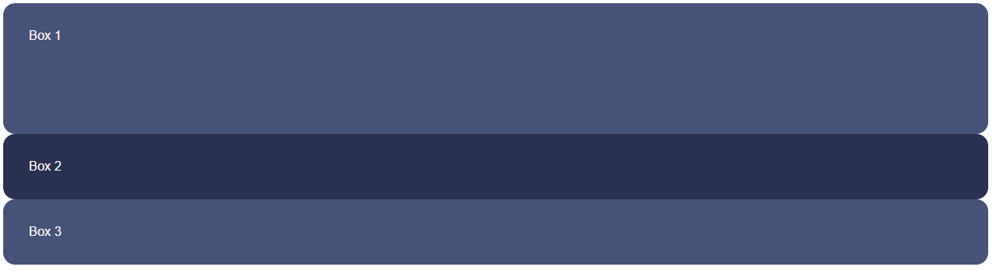
Модуль Grid Layout. Основные свойства
grid-template-rows - используется для определения количества и высоты строк. При этом, можно определять как высоту каждой колонки в отдельности, так и устанавливать высоту всех строк с помощью функции repeat()
10
Notes:
10

Slide 11
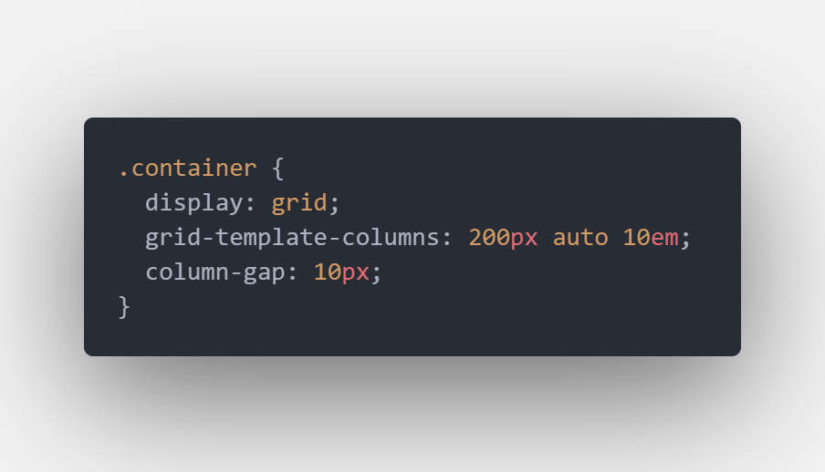
Модуль Grid Layout. Основные свойства
column-gap - используется для добавления отступа между колонками
11
Notes:
11

Slide 12
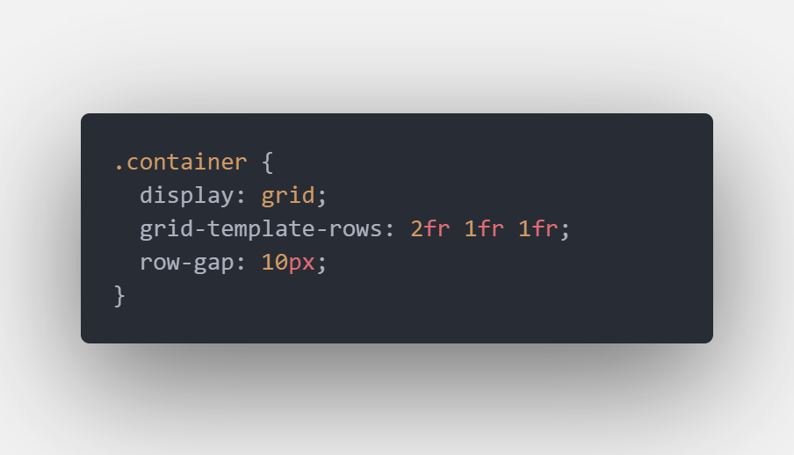
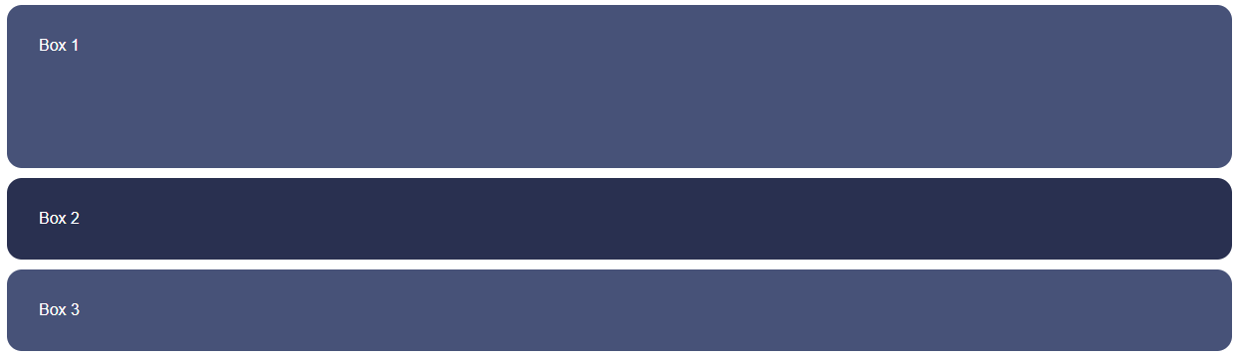
Модуль Grid Layout. Основные свойства
row-gap - используется для добавления отступа между строками
12
Notes:
12

Slide 13
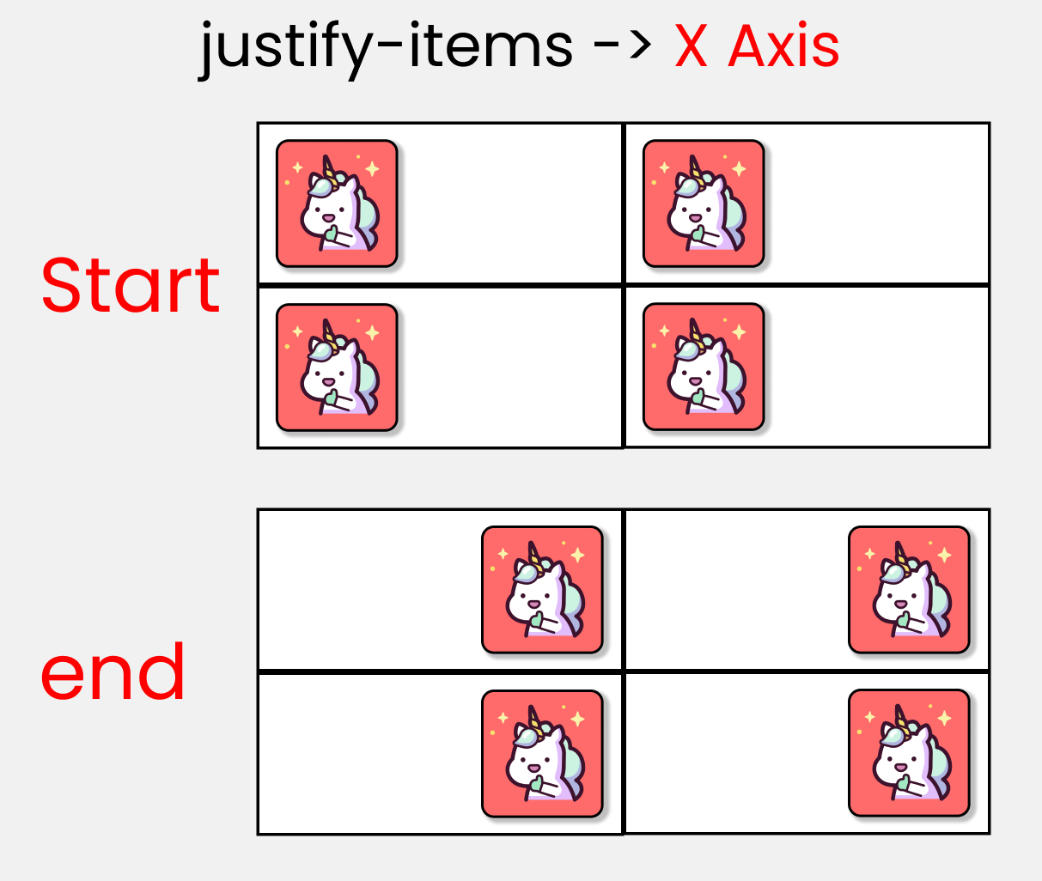
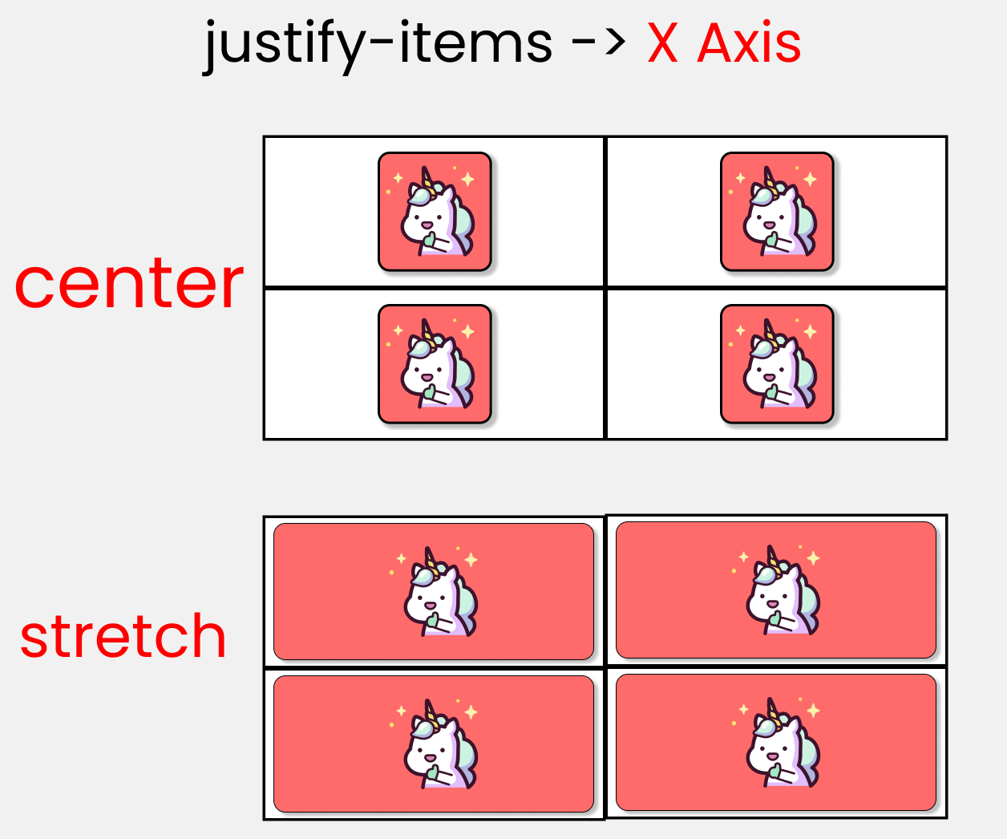
Модуль Grid Layout. Основные свойства
justify-items - используется для позиционирования грид-элементов внутри грид-контейнера вдоль главной оси. Оно принимает 4 возможных значения
13
Notes:
13

Slide 14
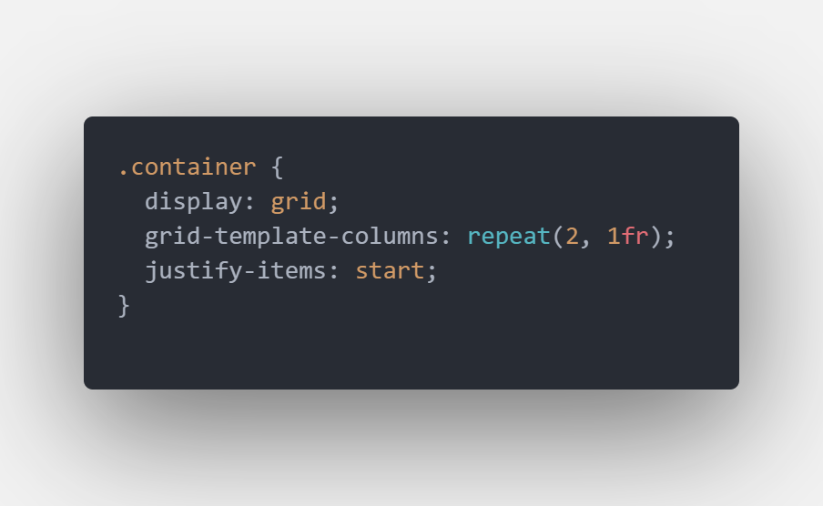
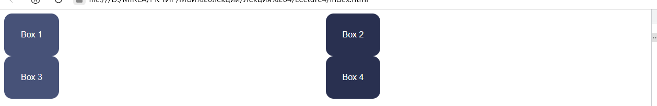
Модуль Grid Layout. Основные свойства
justify-items
14
Notes:
14

Slide 15
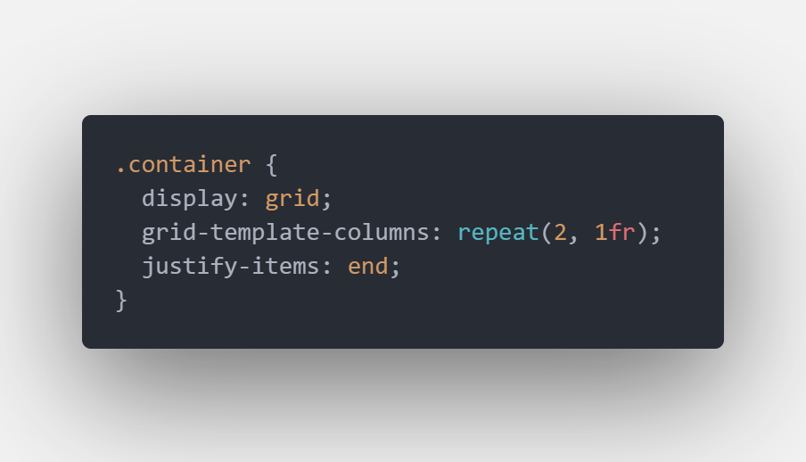
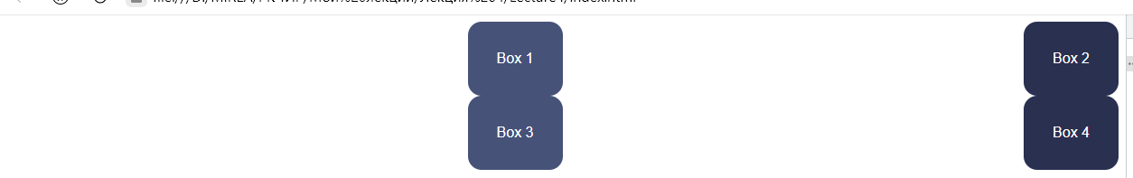
Модуль Grid Layout. Основные свойства
justify-items
15
Notes:
15

Slide 16

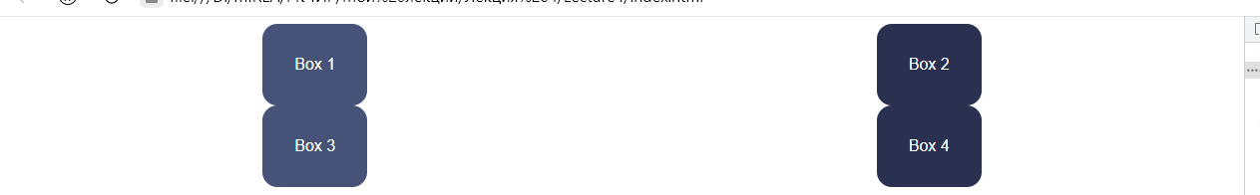
Модуль Grid Layout. Основные свойства
justify-items
16
Notes:
16

Slide 17

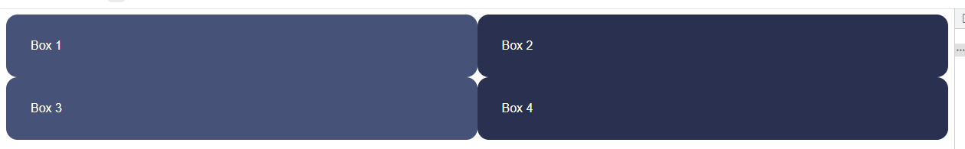
Модуль Grid Layout. Основные свойства
justify-items
17
Notes:
17

Slide 18
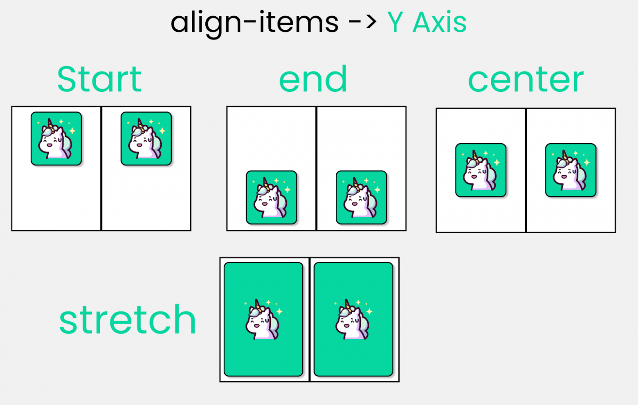
Модуль Grid Layout. Основные свойства
align-items - используется для позиционирования грид-элементов внутри грид-контейера вдоль поперечной оси. Оно принимает 4 возможных значения
18
Notes:
18

Slide 19
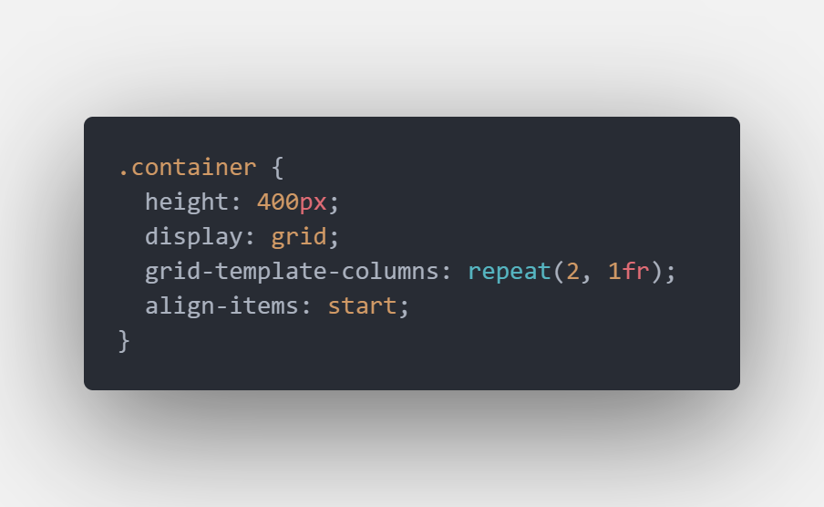
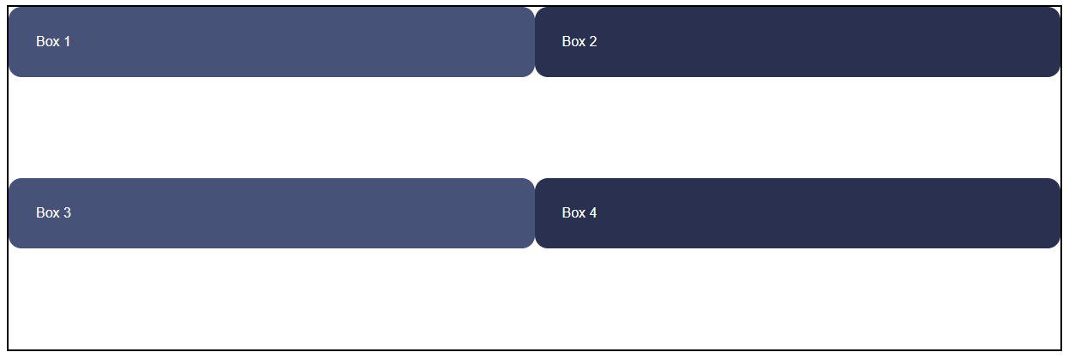
Модуль Grid Layout. Основные свойства
align-items
19
Notes:
19

Slide 20
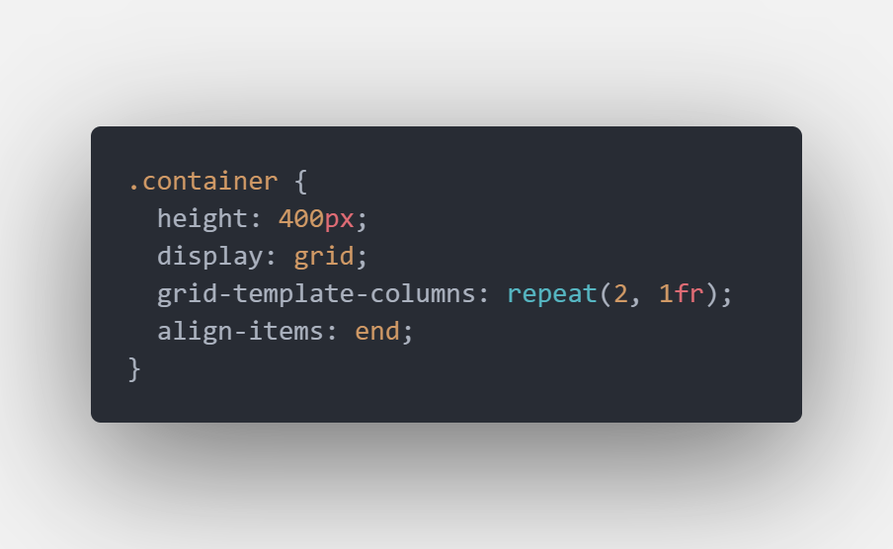
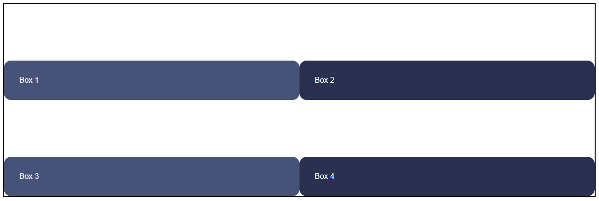
Модуль Grid Layout. Основные свойства
align-items
20
Notes:
20

Slide 21
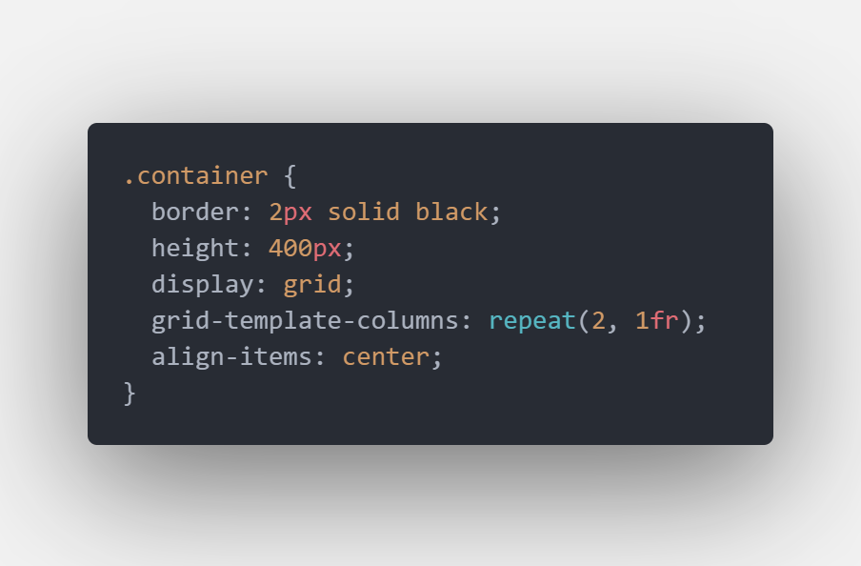
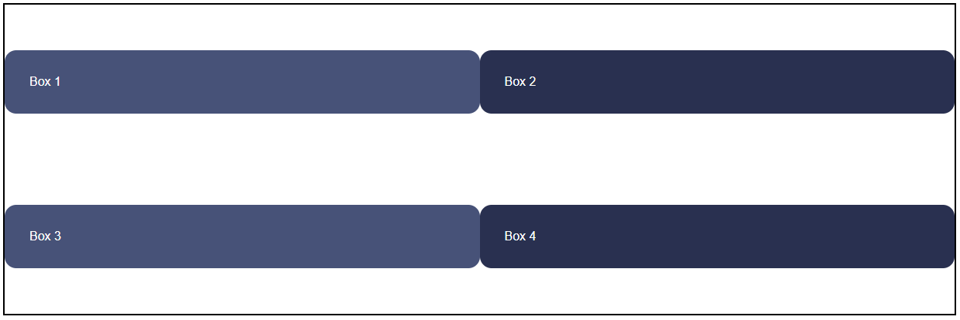
Модуль Grid Layout. Основные свойства
align-items
21
Notes:
21

Slide 22

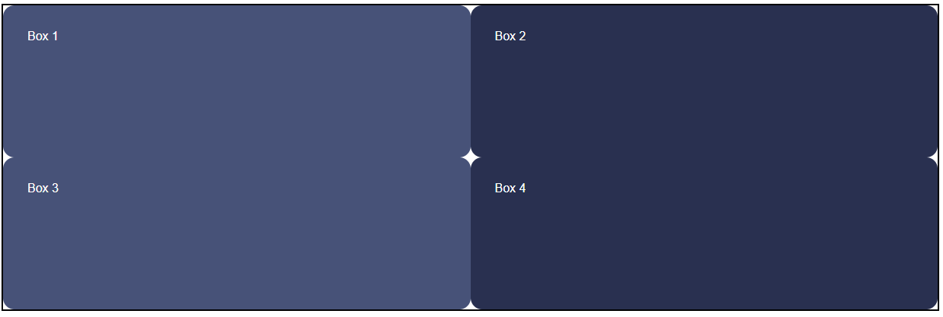
Модуль Grid Layout. Основные свойства
align-items
22
Notes:
22

Slide 23
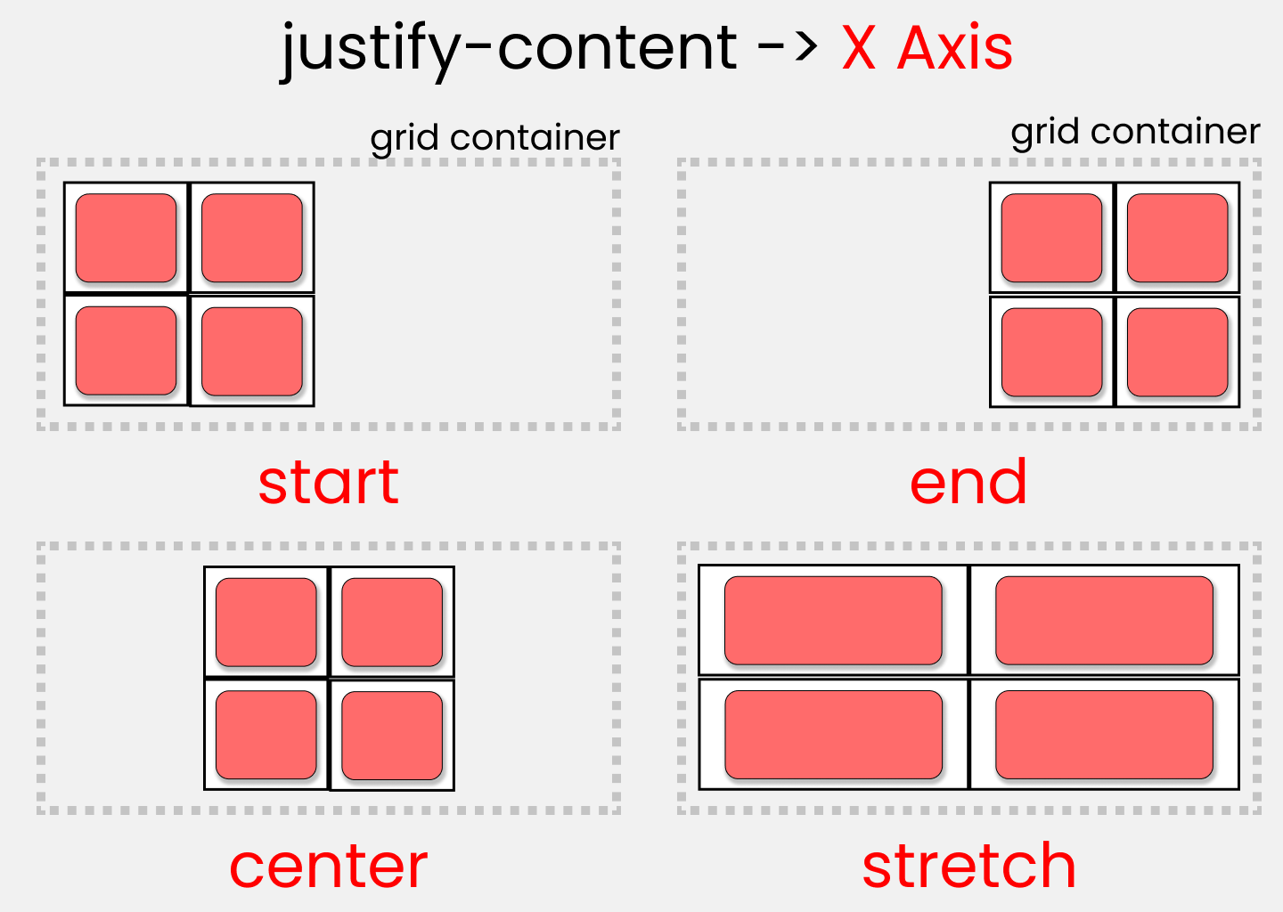
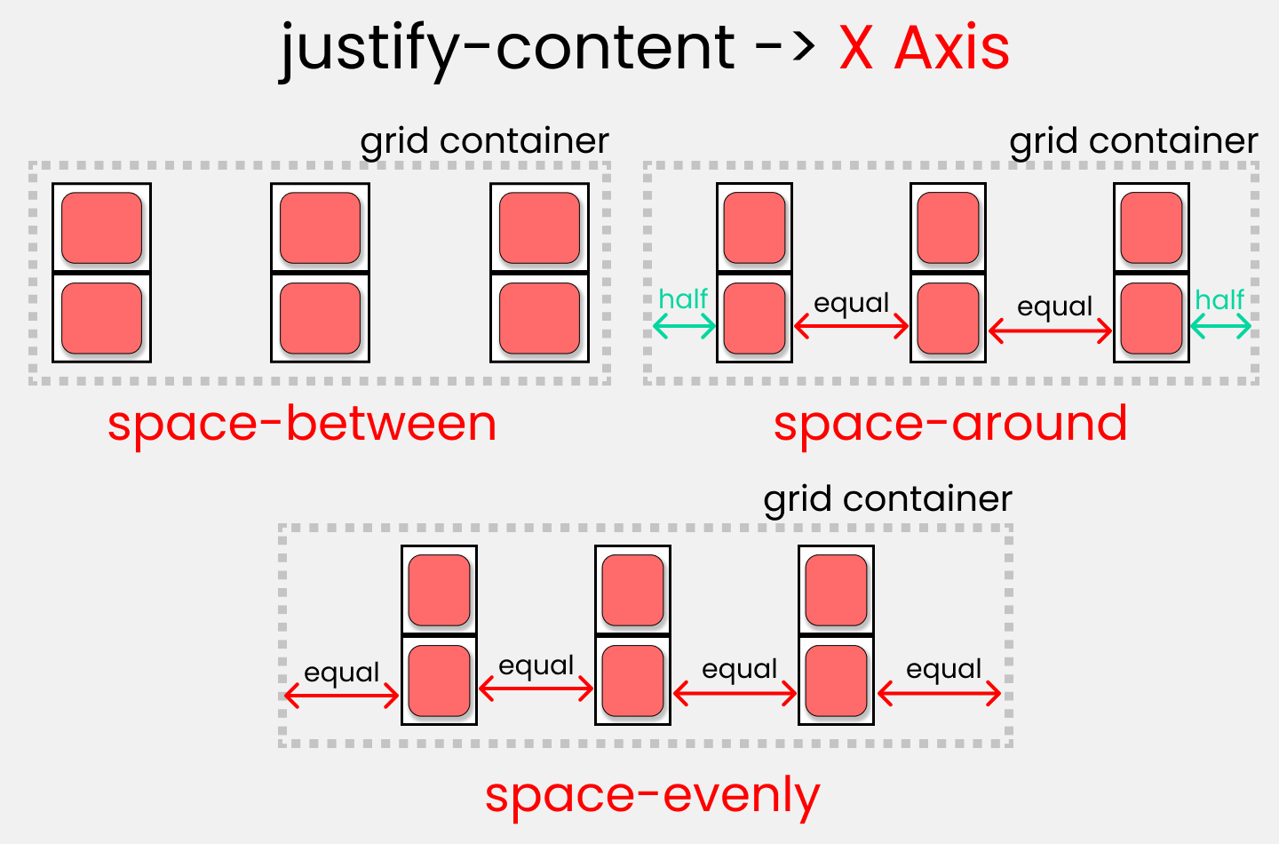
Модуль Grid Layout. Основные свойства
justify-content - используется для позиционирования самого грида внутри грид-контейнера вдоль основной оси
23
Notes:
23

Slide 24
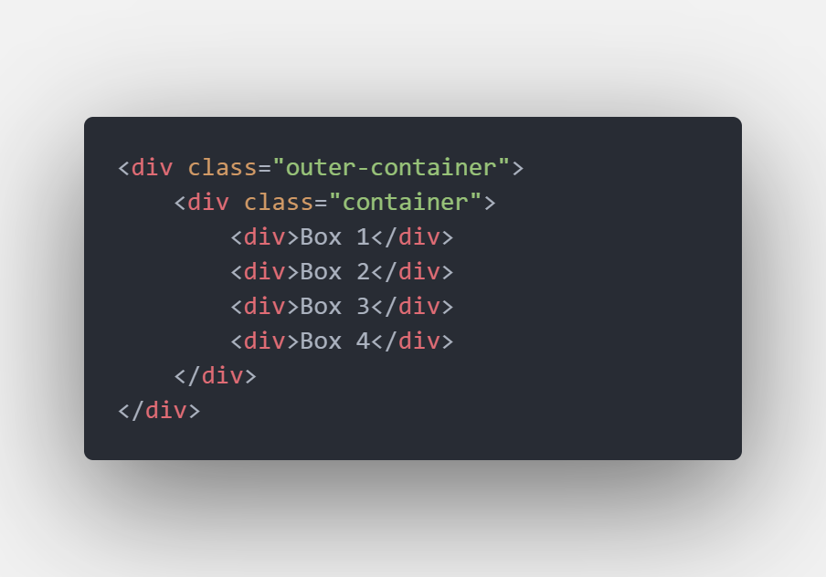
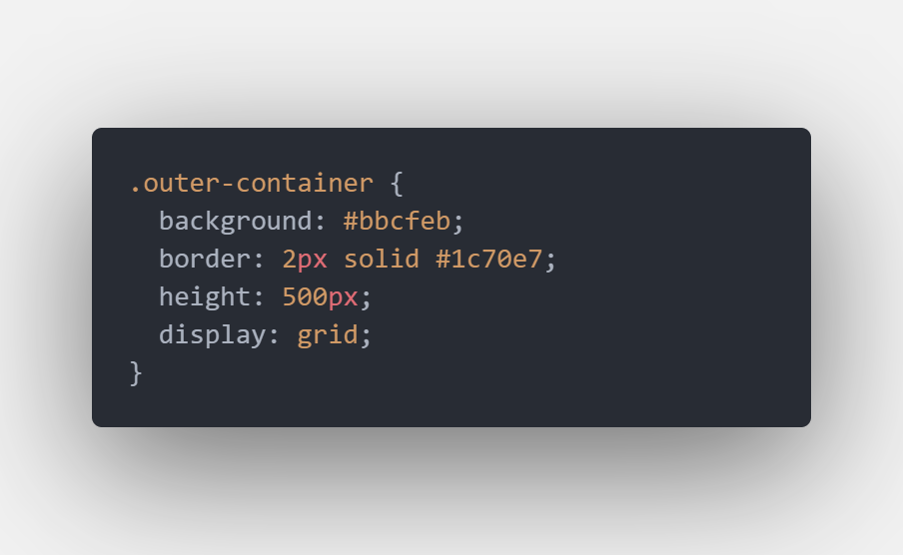
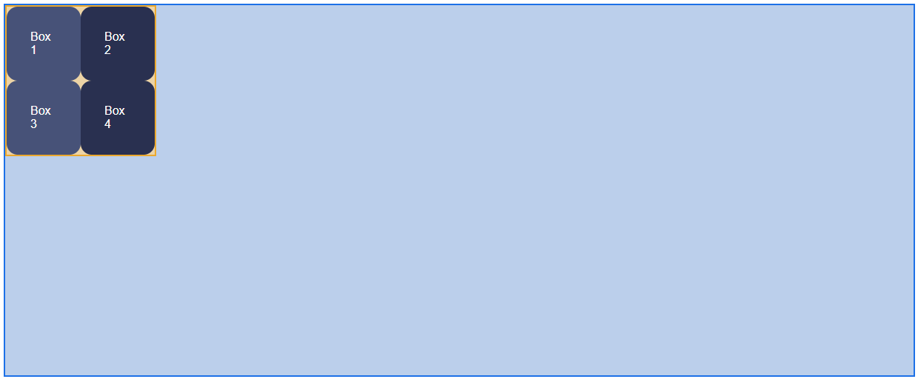
Модуль Grid Layout. Основные свойства
justify-content. Сделаем заготовку. Рассмотрим первые четырё значения
24
Notes:
24

Slide 25
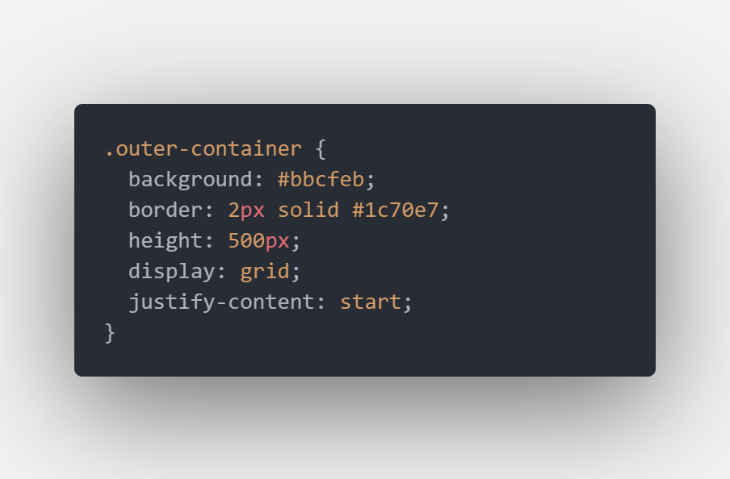
Модуль Grid Layout. Основные свойства
justify-content.
25
Notes:
25

Slide 26
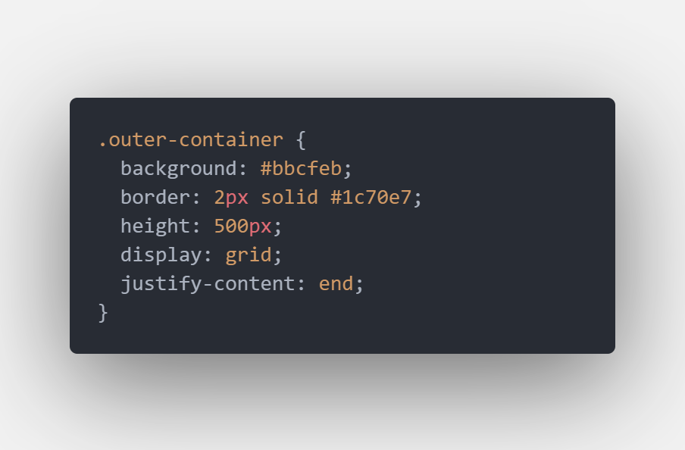
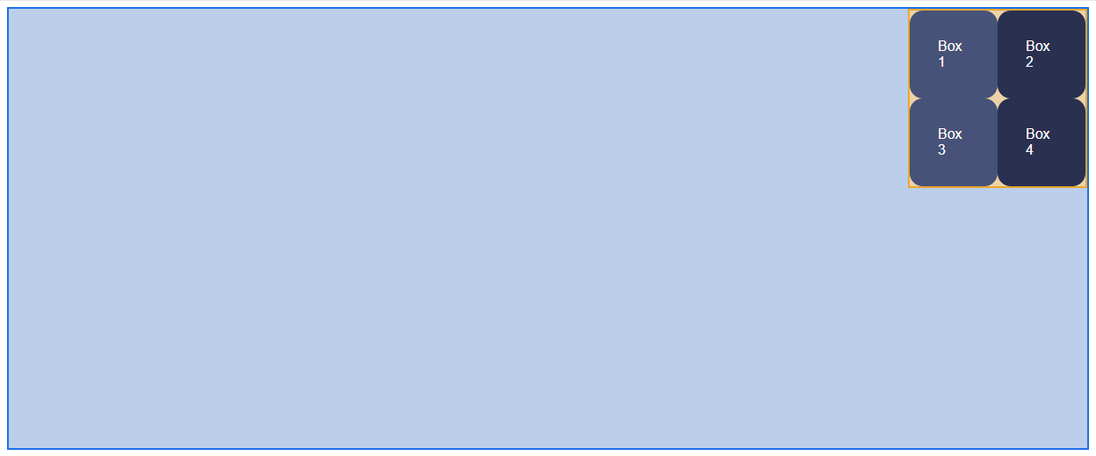
Модуль Grid Layout. Основные свойства
justify-content.
26
Notes:
26

Slide 27


Модуль Grid Layout. Основные свойства
justify-content.
27
Notes:
27

Slide 28

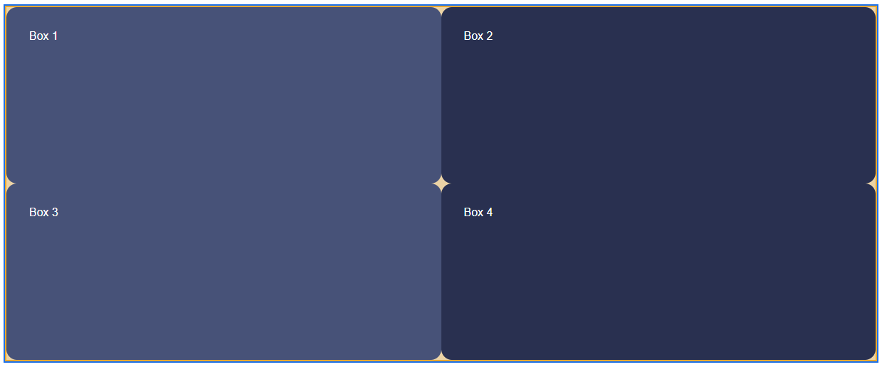
Модуль Grid Layout. Основные свойства
justify-content.
28
Notes:
28

Slide 29
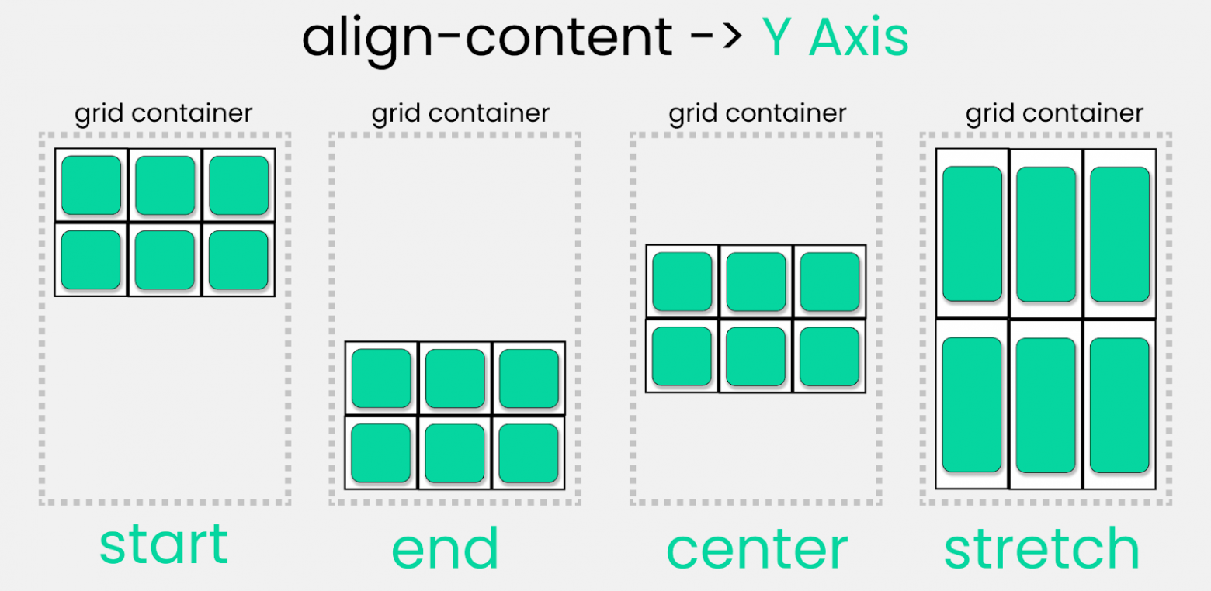
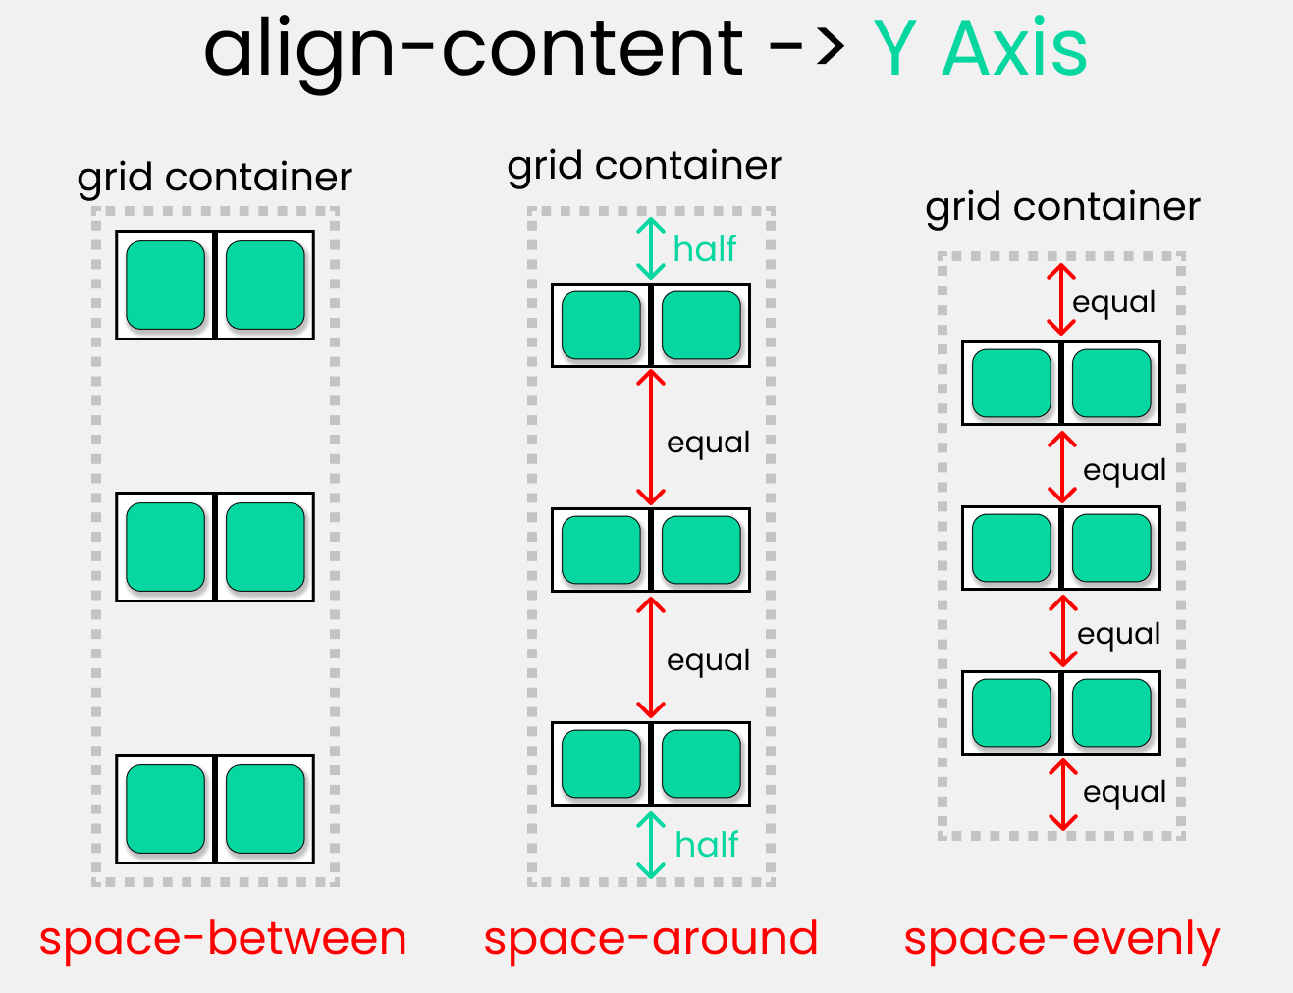
Модуль Grid Layout. Основные свойства
align-content - используется для позиционирования самого грида внутри грид-контейнера вдоль поперечной оси
29
Notes:
29

Slide 30
Модуль Grid Layout. Основные свойства
Свойства дочерних элементов
30
Notes:
30

Slide 31
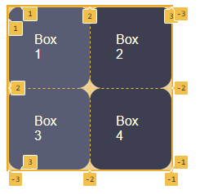
Модуль Grid Layout. Основные свойства
Перед началом работы со свойствами дочерних элементов включим просмотр сетки в панели разработчика:
1) Нажимаем F12 или ПКМ по нужному элементу => "Исследовать элемент"
2) Включаем визуализацию сетки путём обычного нажатия на кнопку
Результат
31
Notes:
31

Slide 32
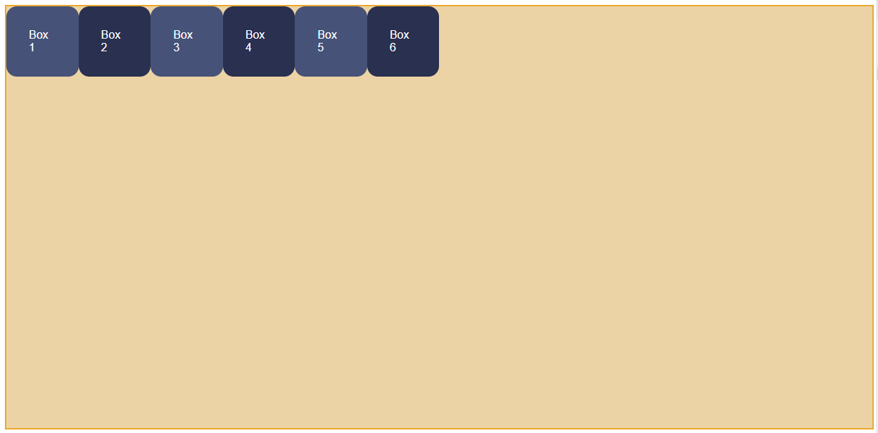
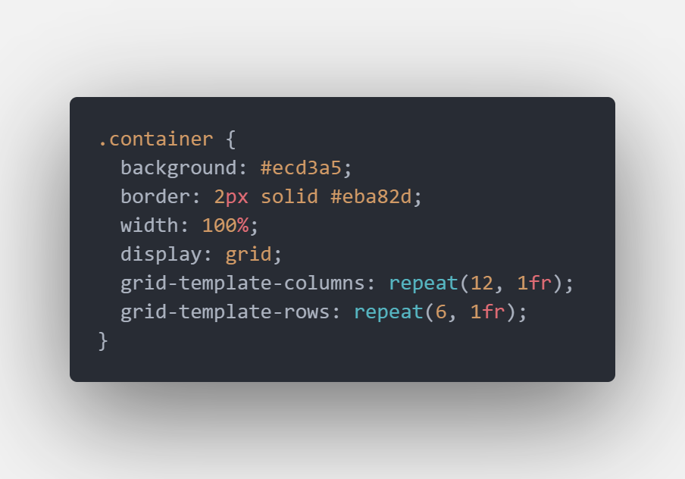
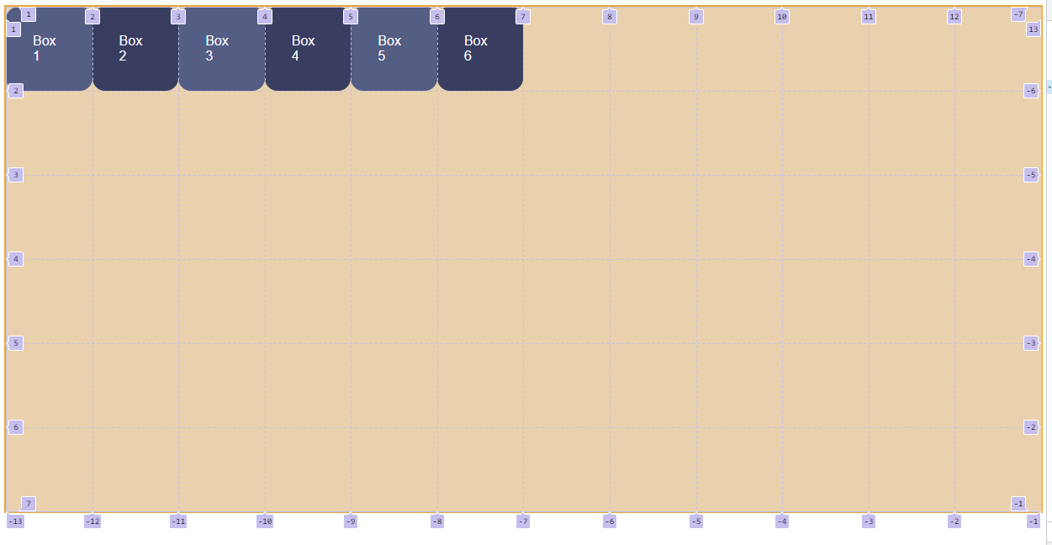
Модуль Grid Layout. Основные свойства
Создадим новую сетку: 12 колонок, 6 строк. Поместим 6 элементов
32
Notes:
32

Slide 33
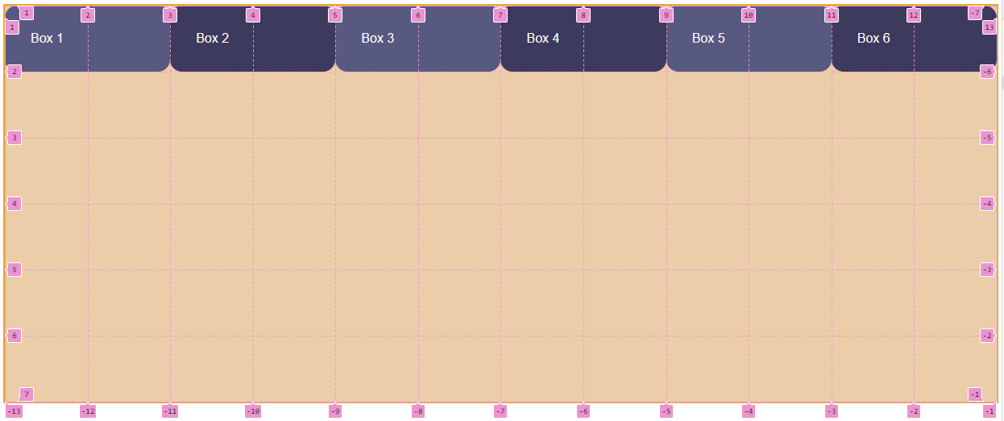
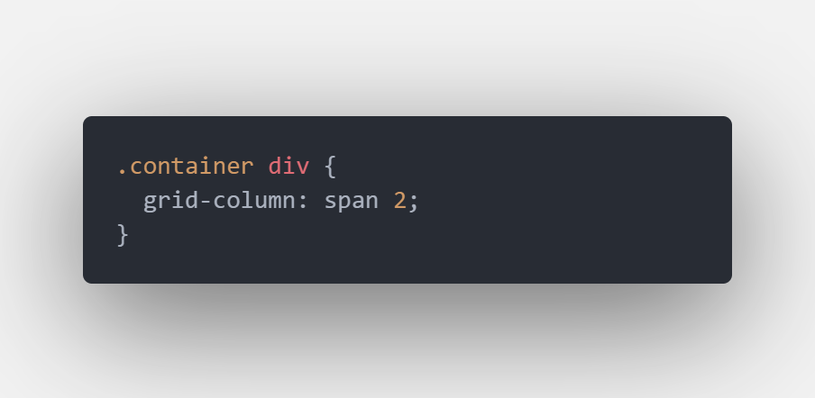
Модуль Grid Layout. Основные свойства
grid-column – растягивает данный элемент на определённое количество колонок
Ключевое слово span обозначает количество колонок, на которые должен растянутья элемент
33
Notes:
33

Slide 34
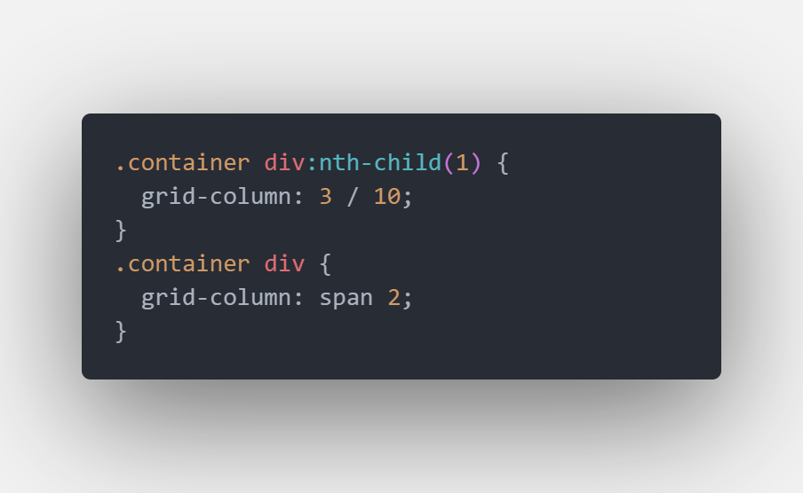
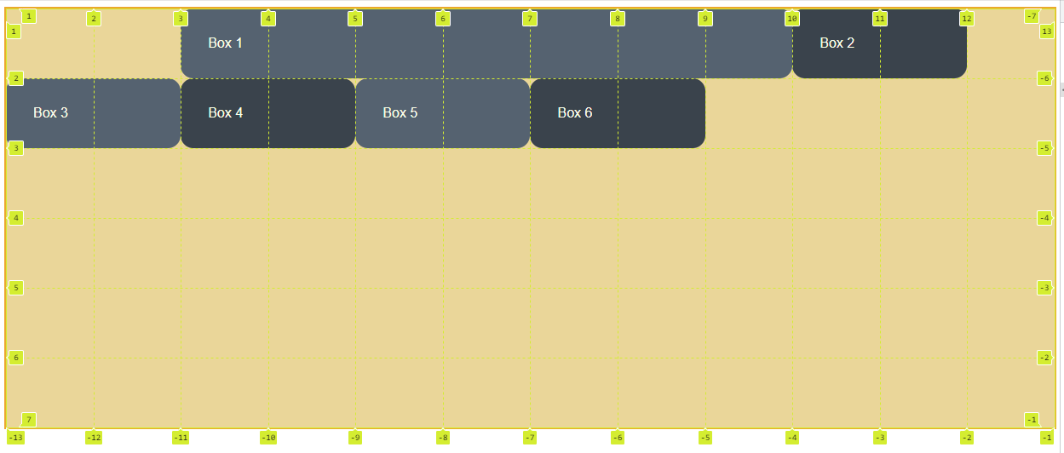
Модуль Grid Layout. Основные свойства
grid-column
Верхняя запись позволяет указать точные границы колонок, на которые должен растянуться данный элемент
! Проанализируйте данный случай поведения элементов
34
Notes:
34

Slide 35
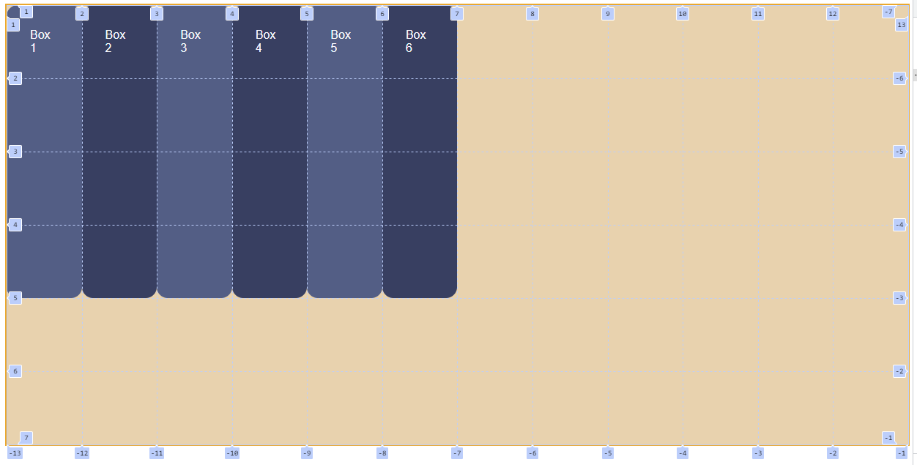

Модуль Grid Layout. Основные свойства
grid-row – растягивает данный элемент на определённое количество строк
Ключевое слово span обозначает количество строк, на которые должен растянутья элемент
35
Notes:
34

Slide 36
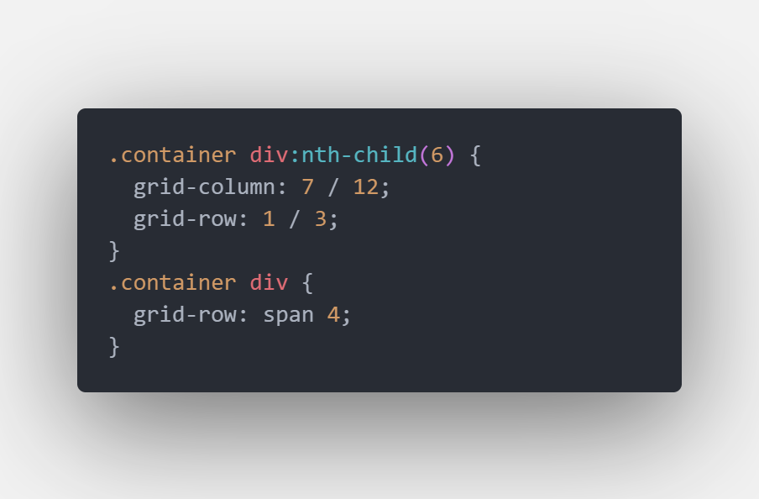

Модуль Grid Layout. Основные свойства
grid-row
Верхняя запись grid-row позволяет указать точные границы строк, на которые должен растянуться данный элемент
! Проанализируйте данный случай поведения элементов
36
Notes:
35

Slide 37


Модуль Grid Layout. Основные свойства
justify-self || align-self - работают так же, как justify-items и align-items, но применяются именно для элементов внутри ячеек сетки
37
Notes:
37

Slide 38


Модуль Grid Layout. Основные свойства
order - по умолчанию grid-элементы располагаются в исходном порядке. Однако свойство order управляет порядком их появления в контейнере grid
38
Notes:
31

Slide 39

Модуль Grid Layout. Поддержка в браузерах
Источник: https://caniuse.com/css-grid
39
Notes:
37

Slide 40

Модуль Grid Layout. Тренажёр
https://cssgridgarden.com/#ru
40
Notes:
38

Slide 41

Bootstrap
Bootstrap — это бесплатный фреймворк с открытым исходным кодом для создания веб-сайтов и веб-приложений. Это самый популярный фреймворк HTML, CSS и JS для разработки адаптивных и мобильных проектов в Интернете.
Чтобы начать использовать Bootstrap, нужно:
1) Скачать source-файлы или скопировать CDN-код и вставить в <head>
2) Использовать классы, описанные в документации
41
Notes:
66

Slide 42

Bootstrap CDN
Копируем две строки, подключающие BootstrapCDN, и вставляем в тэг <head>. Ссылка на официальный сайт Bootstrap: https://getbootstrap.com/docs/4.1/getting-started/download/
42
Notes:
42

Slide 43


Bootstrap
Теперь можем скопировать какие-либо компоненты и применить их на странице сайта.
43
Notes:
43

Slide 44
Bootstrap vs Grid Layout
На сегодня рекомендуется использовать модуль Grid Layout, так как:
1) Разметка может быть проще (Замена Bootstrap на CSS Grid сделает HTML чище)
2) Больше гибкости (CSS сетка очень просто перестраивается, когда речь заходит про адаптив. Все, что нужно – просто добавить media query и описать, что должно произойти с элементами страницы)
3) Больше нет лимита в 12 колонок (Поскольку сетка Bootstrap базово разделена на 12 колонок, могли возникнуть проблемы с разделением, к примеру, на 5, 7 или 9 колонок.
CSS Grid позволяет сделать в ряду столько колонок, сколько потребуется)
4) Высокая поддержка браузерами (по данным caniuse.com)
44
Notes:
42

Slide 45

Вопросы
?
45
Notes:
69

Slide 46
Дополнительная литература
https://habr.com/ru/company/macloud/blog/564182/
https://html5book.ru/css-grid/
https://cssgridgarden.com/#ru
https://proglib.io/p/css-grid-vs-bootstrap
46

Slide 47
Спасибо за внимание!

